Slide 1
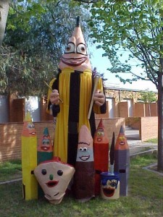

REUNIÓ D’AULA DE 5è

Slide 2
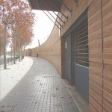
EQUIP DIRECTIU:
DIRECTOR: Sergi Luque
CAP D’ESTUDIS: Jordana Garcia
SECRETÀRIA: Carme Jarque

Slide 3
PERSONAL D’ADMINISTRACIÓ I SERVEIS:
Administrativa: Nuria Calverons
Vetlladora: Maria Verde
TIS: Erica Busto
TEI: Silvia Capdevila
Educadora d’educació especial (EEE): Marta Pedro
Conserge: David Martínez

Slide 4
Entrades, sortides i recorregut
Recorregut
Entren per la porta lateral.
5èA i 5èB passen per la porta d’alumini dels lavabos.
Accedeixen a les seves classes pel passadís blau.

Slide 5

EQUIP DE MESTRES DE 5è
TUTORA 5è A : Anna Vila
TUTORA 5è B: Ana López
ANGLÈS: Sonia Rodríguez
MÚSICA: Glenn Monsod
Ed. FÍSICA: Jordi Fernàndez
Ed. ESPECIAL: Àngels Xena
Referent SIEI: Marta de Pedro
Referent E.directiu: Carme Jarque
Coordinadora: Ana López

Slide 6

COM ENS COMUNIQUEM
ENTREVISTES I INFORMES
3 informes, un per trimestre.
2 entrevistes al llarg del curs. Les pot sol·licitar el mestre o els pares, via agenda.
Les entrevistes són:
5è A, dijous de 9:30 a 10:00 o de 10:00 a 10:30
5è B, dijous de 11:30 a 12:00 o de 12:00 a 12:30

Slide 7
ALTRES VIES DE COMUNICACIÓ
A través de l’aplicació TPV escola.
Via agenda.
Classroom
Cartellera de l’entrada.
Noodes d’escola
https://agora.xtec.cat/esc-camidelcros/
Xarxes socials:
Facebook: escola camí del cros
Twitter: @CamidelCros
Instagram: @camidelcrosç
Telèfon de contacte de l’escola: 634800143

Slide 8

HORARIS
Setembre: de 9:00 a 13:00
A partir d’octubre: les franges horàries seran:
- Sessió 1 de 9:00h a 10:30h
- Pati de 10:30h a 11:00h
- Sessió 2 d’11:00h a 12:30h
- Sessió 3 de 15:00h a 16:30h.
Plantilla amb horari a l’agenda i per casa. S’ha de mirar el que li toca fer cada dia i portar el que calgui.

Slide 9
ASSISTÈNCIA
L‘assistència és obligatòria, en cas d’absència cal portar justificant o justificar-ho a l’agenda per escrit.
Cal arribar puntualment a l’escola. Es portarà un registre d’absències i retards.
A la tercera vegada que un alumne arribi tard sense cap justificació per escrit, es quedarà fora de l’aula la primera sessió.
Els horaris d’obertura del centre seran a les 8:55h i a les 14:55h.

Slide 10

ÚS DE L’AGENDA
És el vehicle de comunicació entre l’escola i la família.
Apuntem les feines, controls i els materials a dur.
Hi posem les hores d’entrevista i comunicacions importants.
Les faltes d’assistència i retard es justifiquen per escrit a l’agenda.
S’ha de revisar cada dia, i cal signar les notificacions, si n’hi ha...

Slide 11
MATERIAL
Els llibres són socialitzats i el material, comunitari (colors, retoladors, regle, etc.). Han de respectar-lo.
L’estoig personal no pot ser molt gran.
Cal haver pagat la quota de material comú. També la dels LLIBRES SOCIALITZATS.
En cas d’haver fet un mal ús, la família es farà càrrec de la reposició del material.

Slide 12
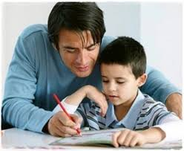
DEURES I CONTROLS
Els llibres i llibretes van a casa si tenen deures, no cal que portin els de totes les assignatures, només els que toquin aquell dia.
S’ha de llegir cada dia i anar estudiant els temes que es van treballant, no deixar-ho per l’últim dia.
Si no tenen deures, cal repassar el que s’ha treballat a classe, les taules, llegir, revisar el classroom...
Les notes dels controls són orientatives, ja que la qualificació final no només depèn d’una nota sinó també del treball diari, de l’esforç, de l’actitud...

Slide 13
ANIVERSARIS, APARELLS ELECTRÒNICS, JOGUINES, DINERS
A l’escola NO es pot portar cap tipus d’aparells electrònics, diners, joguines, cromos, vambes de rodes, bambes amb llums...
Si es troba algun d’aquests objectes es portarà a direcció i l’hauran de venir a recollir els pares.
Aniversaris: només productes envasats (capsa de galetes).
No es poden donar les targetes d’invitació dins de la classe.

Slide 14

HÀBITS
HIGIENE I SALUT:
- Cal venir net a l’escola.
No venir a escola quan tingui: febre, diarrea, erupcions contagioses, polls i llémenes.
Administració de medicaments amb recepta mèdica i autorització signada.
La cobertura mèdica dels alumnes és la mateixa que les famílies.
Portar dues caixes de mocadors de paper i dos rotllos de paper de cuina.
Esmorzars:
Dilluns i dimecres entrepà a una carmanyola.
Dimarts i dijous fruita.
Divendres lliure.

Slide 15
HÀBITS
NORMES:
És important el seu compliment per tal d’aprendre a viure en societat. Estan escrites a l’agenda.
AUTONOMIA:
Preparar-se ells mateixos la motxilla.
Revisar diàriament l’agenda per fer les feines.

Slide 16

BIBLIOTECA
Hi haurà una biblioteca en préstec d’aula.
Aquest curs intentarem reprendre el servei de biblioteca escolar.
S’han d’acostumar a utilitzar les biblioteques que tenen al seu abast (Pompeu Fabra, Antoni Comas...).

Slide 17

ÀREES
Recordem que els llibres són una eina d’ajuda, una eina més de treball. No l’única.
MATEMÀTIQUES I LLENGÜES:
A les àrees de matemàtiques, català i anglès es farà 1 sessió de GRUPS INTERACTIUS.
Tant a català com a castellà es treballa a partir de tipologies textuals.

Slide 18

ÀREES
MEDI NATURAL I SOCIAL:
Medi natural: projecte Ciències 6.12.
Medi Social: temes de proximitat.

Slide 19


ÀREES
TALLERS: informàtica, taller artístic i lineal.
EDUCACIÓ EN VALORS/ CULTURA RELIGIOSA: àmbit avaluable + acció tutorial (individual i col·lectiva ).
EDUCACIÓ FÍSICA:
Equipació adient per fer l’àrea.
Roba de recanvi i tovallola. (A la tercera falta,
no farà la pràctica).
Problemes físics puntuals, nota a l’agenda.
Problemes físics greus, cal certificat mèdic.

Slide 20
ÀREES
MÚSICA: Projecte CANTÀNIA
PROJECTES: treballarem dins l’horari una tarda a la setmana.
TEMA DE L’ANY: A determinar.
PROJECTE NOM DE LA CLASSE: Pendent del que esculli el grup classe.

Slide 21
COMUNITAT D’APRENENTATGE (Actuacions educatives d’èxit)
GRUPS INTERACTIUS: quatre grups i quatre activitats diferents amb un mínim de dos mestres a l’aula. (VOLUNTARIAT)
TERTÚLIES LITERÀRIES DIALÒGIQUES: Lectura de clàssics universals.
MODEL DIALÒGIC DE PREVENCIÓ I RESOLUCIÓ DE CONFLICTES : la norma d’escola i el club dels valents.
COMISSIONS MIXTES: us anirem informant. Es tornaran a activar aquest curs.

Slide 22
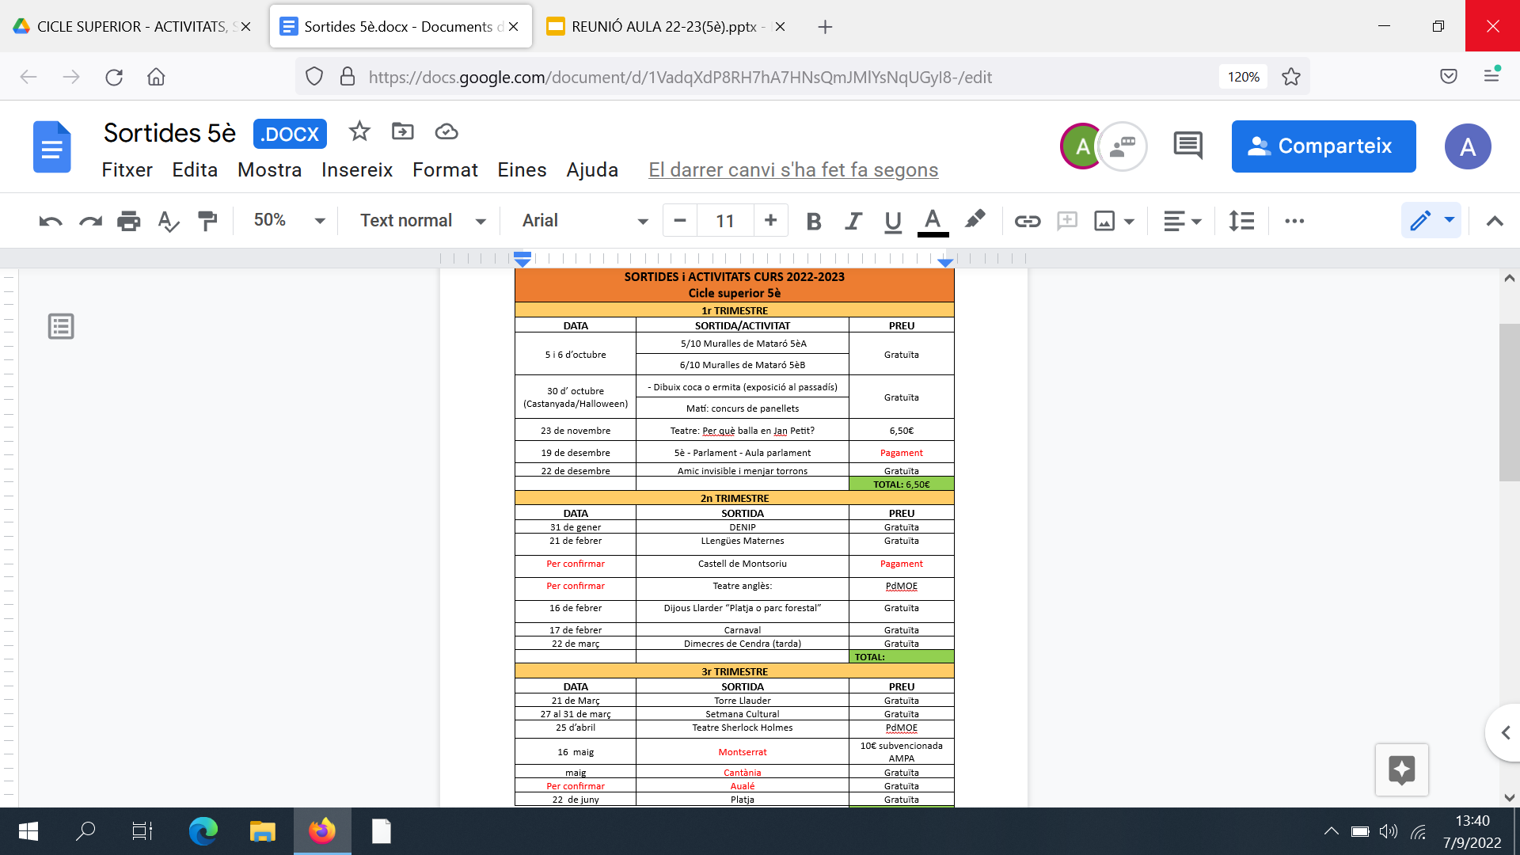
ACTIVITATS I SORTIDES
EL PAGAMENT ES FARÀ A TRAVÉS DEL TPV.
ES FARÀ EL PAGAMENT SORTIDA PER SORTIDA.
EL TPV ES TANCARÀ 2 DIES ABANS DE CADA SORTIDA.
UN COP TANCAT NO S’ADMETRÀ
CAP PAGAMENT.
ÉS IMPORTANT QUE TINGUEU ACTIVADA LA SIGNATURA ELECTRÒNICA AL TPV.

Slide 23
ALTRES
La roba, les motxilles i les carmanyoles han d’anar marcades amb el nom i curs.
Portar una ampolla d’aigua, recomanem que l’ampolla sigui reutilitzable (no vidre). Important, que estigui marcada amb el nom i curs.
Els abrics, jaquetes, jerseis i bates marcats i amb betes per poder-los penjar.

Slide 24
AFA
Telèfon de l ’ AFA
616882779
És important que el tingueu gravat a la vostra agenda per tal de poder rebre informació.
Hi ha un pare/mare delegat.

Slide 25
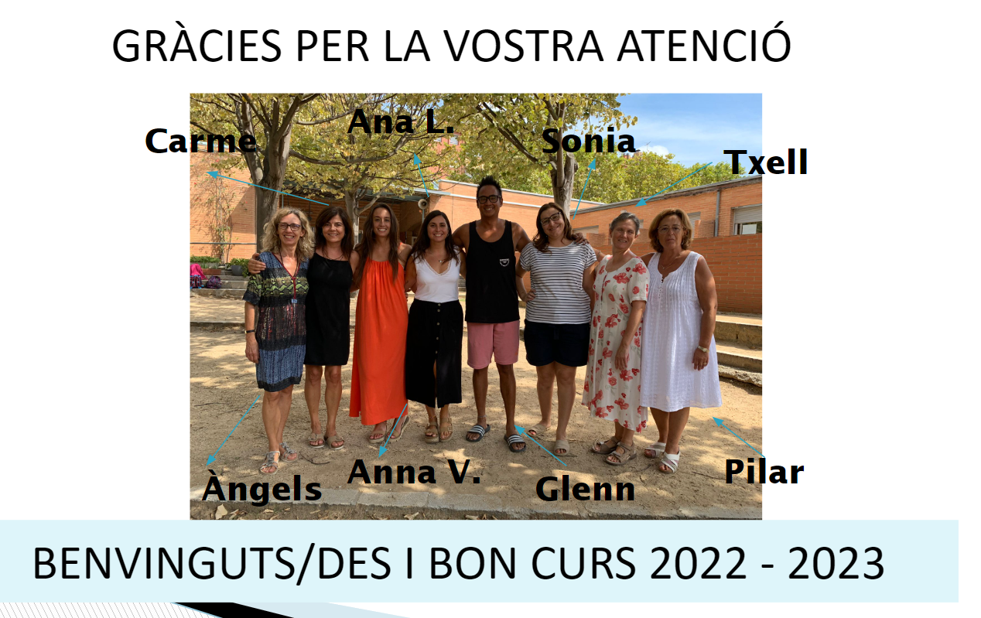
PRECS I PREGUNTES

